Slide 1

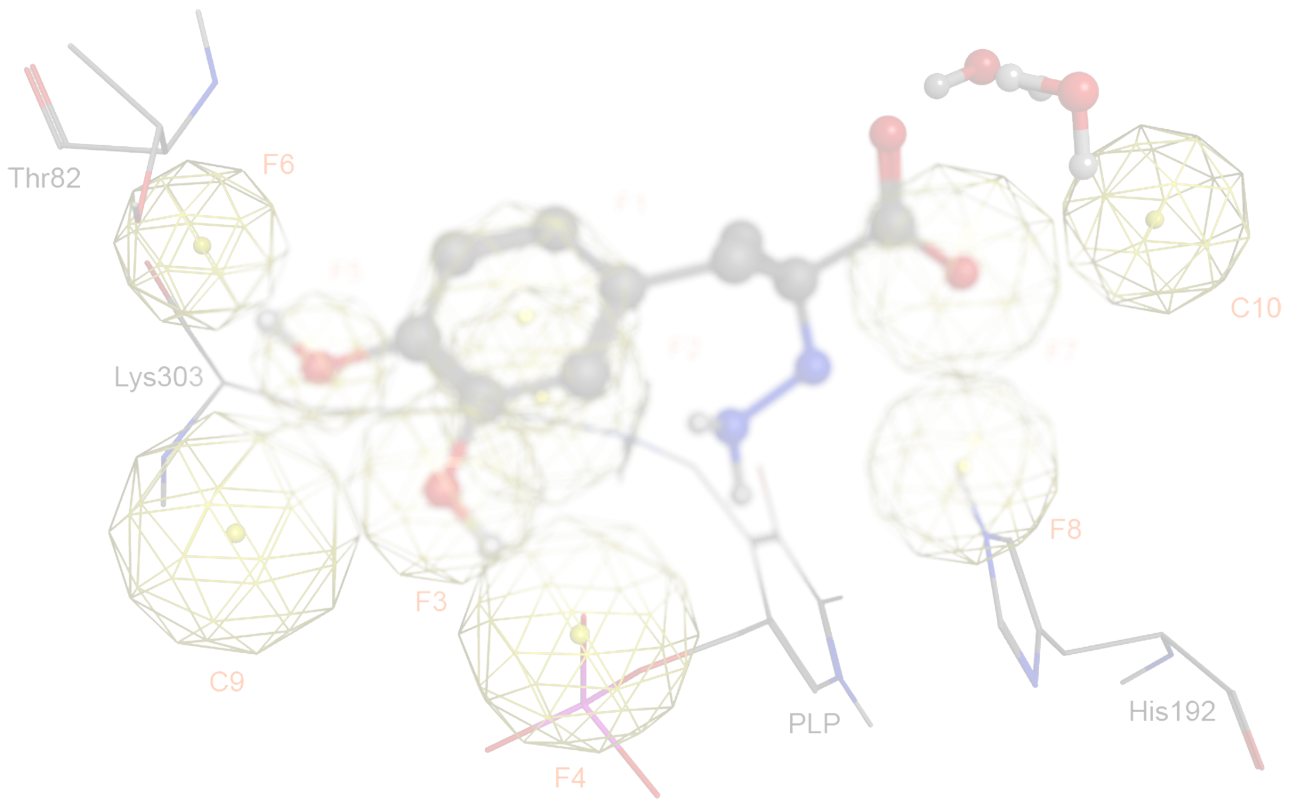
Компьютерный докинг и виртуальный скрининг молекулярных баз данных
Докинг
Скрининг
Синтез
Соединение с новой активностью
Чугунов Антон
Группа анализа структуры мембранных белков in silico
https://www.ibch.ru/structure/groups/giamps
Долгопрудный
2 ноября 2023 г.

Slide 2
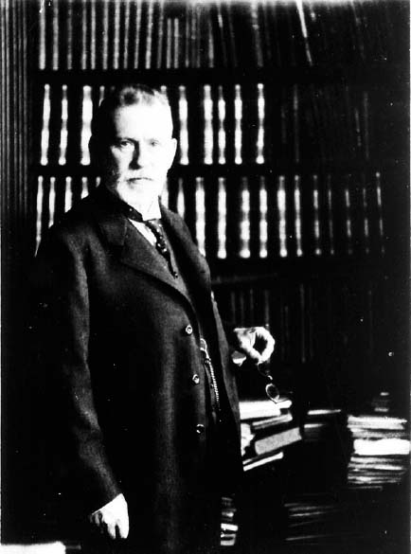
Драг-дизайн: история и основные понятия
1872-1874 гг., Страсбург: Пауль Эрлих выдвигает гипотезу о существовании хеморецепторов — молекулярных «мишеней» для биологических и химических веществ. Это стало основой для таргетной терапии
1905 г., Дж. Лэнгли: Рецептор — генератор внутриклеточных биологических импульсов, активируемый агонистами и инактивируемый антагонистами
В 1929 году Александром Флемингом открыт и впоследствии исследован Чейном и Флори антибиотик пенициллин
1953 г.: Дж. Уотсон, Ф. Крик открывают «двойную спираль». Начало геномной эры в медицине
1990-е — середина 2000-х: проект «Геном человека». Начало постгеномной эры.
Пауль Эрлих впервые выдвинул гипотезу о существовании хеморецепторов
Изображение из Национальной Библиотеки Медицины США
Основные понятия в драг-дизайне
Мишень — макромолекула, связанная с определенной функцией
Ее нарушение приводит к заболеванию
Воздействие на нее — путь к лечению
Лекарство — малая молекула или антитело, специфически взаимодействующее с мишенью
Высокая аффинность
Специфичность создаваемого ответа
Изменение клеточного ответа = лечение
Рецепторы
Ферменты
Прочие
Ионные
каналы
Гормоны и
факторы
Ядерные
рецепторы
ДНК
Классификация молекулярных мишеней в современной фармацевтической индустрии

Slide 3
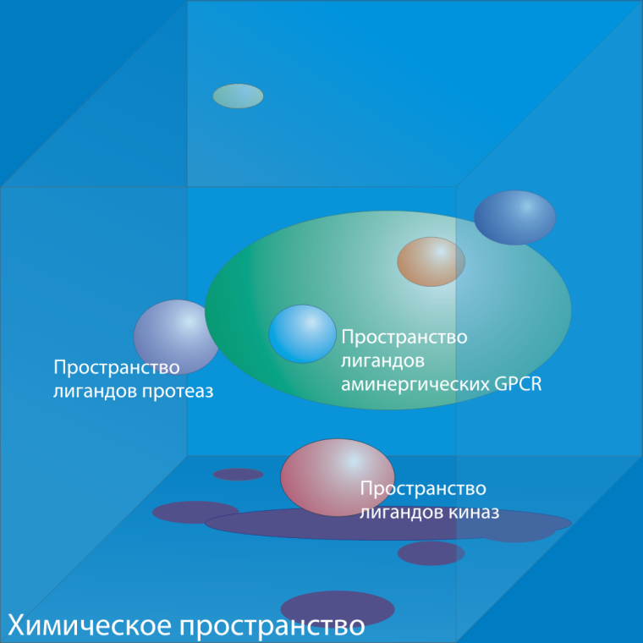
Химическое и биологическое пространство
Химическое пространство: множество всех молекул с заданным числом атомов. Возможное число: 10^{40÷60} («комбинаторный взрыв»)
Биологическое пространство каждой мишени существенно уже
«Сужение» возможно за счет выбора лигандов определенного вида и за счет сканирования специально составленных «библиотек» соединений (подмножеств химического или биологического пространства) на предмет сродства к определенной мишени.
Способы сканирования:
in vitro (высокопроизводительный скрининг) и
in silico (виртуальный скрининг или высокопроизводительный докинг)
«Правило пяти» Липинского
Анализа реестра World Drug Index ➔ критерий «похожести на лекарство»:
Молекулярная масса <500 Да
# доноров водородной связи <5
# акцепторов водородной связи <10
log P < 5
Lipinski et al. (1997) Adv. Drug Deliv. Rev. 23, 3-25

Slide 4
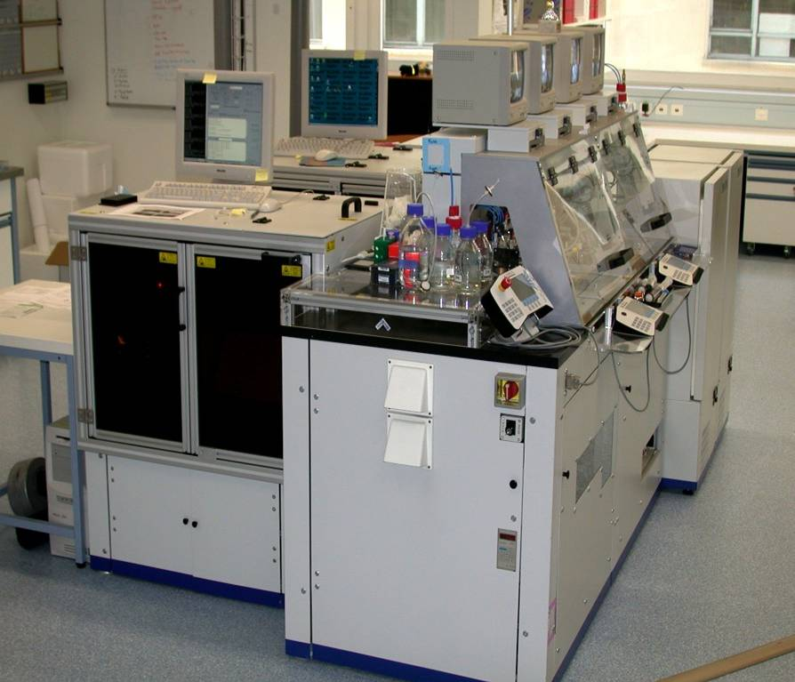
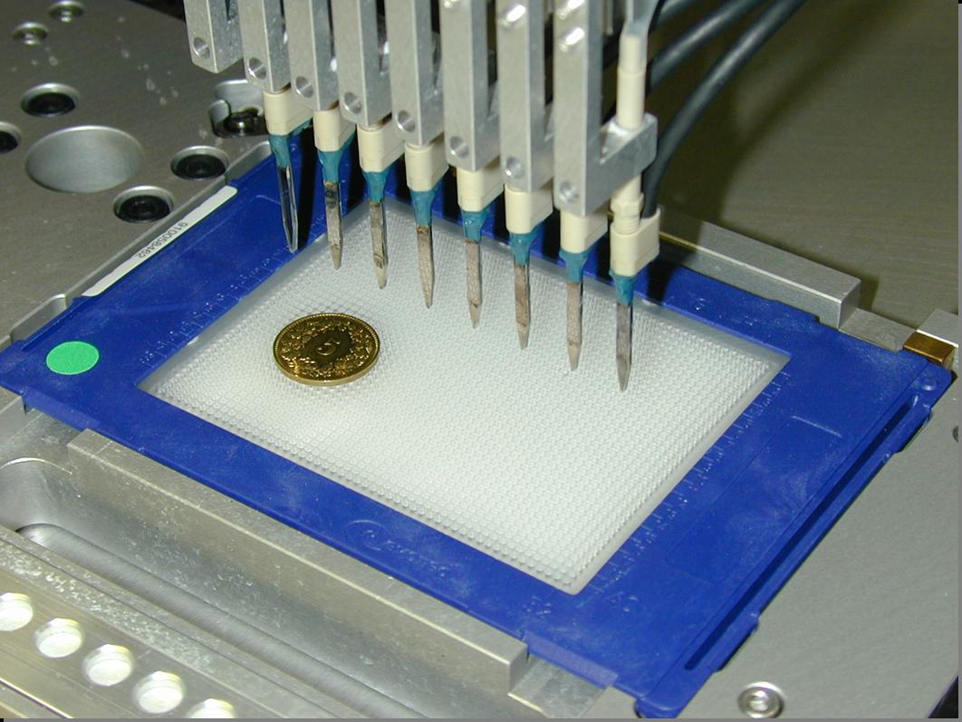
In vitro сканирование
Сканирование (скрининг) — автоматизированная процедура измерения аффинности/активности для большой базы соединений.
В зависимости от размера базы скрининг:
Низкопроизводительный (10 ÷ 50 тыс. образцов)
Среднепроизводительный (50 ÷ 100 тыс. образцов)
Высокопроизводительный (100 тыс. ÷ 5+ млн. образцов)
Экспериментальные методики:
поляризация флуоресценции
спектроскопия скоррелированной флуоресценции
радиография
ЯМР
масс-спектрометрия
поверхностный плазмонный резонанс
микрокалориметрия
массивы лигандов и белков (small-molecule и protein microarray)
тригибридная система (транскрипция тестового гена сопряжена со связыванием лиганда)
Аппаратура, используемая для высокопроизводительного (ВП) скрининга. А. Установка для ВП скрининга и считывания флуоресцентного сигнала Mark II Scarina. Работает с плашками, содержащими 2048 углублений (NanoCarrier). Полностью автоматическая (работает в круглосуточном режиме). Производительность — более 100000 образцов в день. Б. Роботизированная пипетка, в автоматическом ВП режиме наносящая образцы тестируемых соединений в плашку с системой для скрининга. Типичное количество углублений на плашке — тысячи. Объем системы в одной лунке — микролитры. Объем вносимого образца — нанолитры.

Slide 5
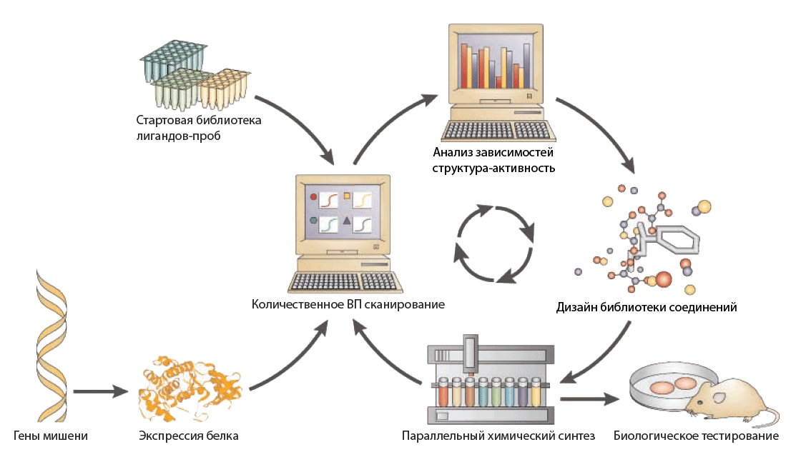
Схема драг-дизайна
Ген белка-мишени устанавливается методами функциональной геномики, клонируется, экспрессируется в определенных биологических системах, проходит «валидацию» и встраивается в систему in vitro сканирования. В этой системе проводится сканирование небольшой, специально составленной библиотеки проб, и информация об активности и сродстве к мишени соединений-предшественников используется для построения начальной модели структура-активность для лигандов. На основании этой модели из виртуальных баз химических соединений выбирается «сфокусированная» библиотека, производится ее синтез и очередной этап ВП сканирования. Цикл продолжается до тех пор, пока соединения-прототипы не сочтут готовыми к биологическому и клиническому тестированию.
Agrafiotis et al (2002) Nature Rev. Drug Disc. 1, 337-346

Slide 6
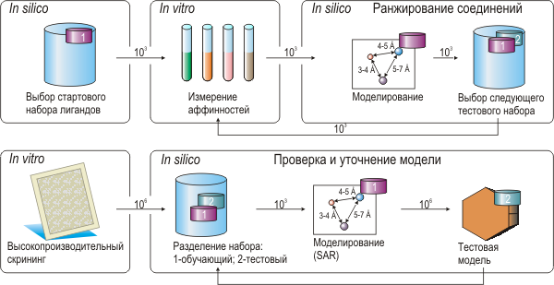
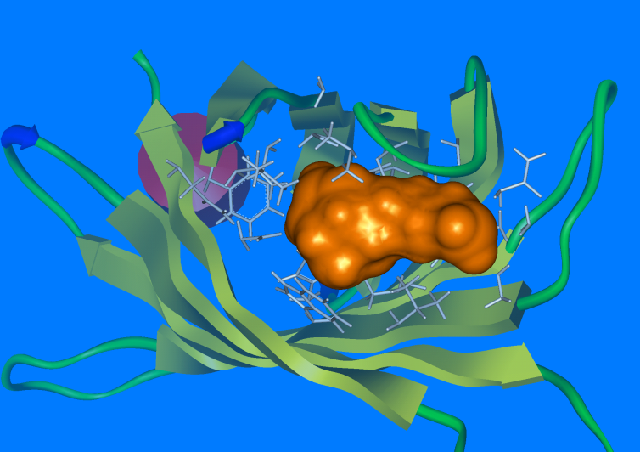
In silico сканирование
Цель: выбрать из сканируемой библиотеки (10³÷10⁶ соединений) подмножества (<10²) «наверное активных» молекул. Критерий – степень обогащения.
Выбранное множество тестируется экспериментально (интеграция и конвейеризация in silico и in vitro методов)
Два варианта совместного использования ВП скрининга и молекулярного моделирования. Сверху: последовательный итеративный скрининг. На каждом шаге процедуры используется сравнительно небольшой набор лигандов; по результатам скрининга строится модель, объясняющая связь между структурой и активностью. Модель используется для выбора следующего набора лигандов для тестирования. Снизу: «разовый» скрининг. На каждом шаге модель строится по обучающей выборке и используется для предсказаний на тестовой выборке. По Lengauer et al (2004) Drug Discov. Today 9, 27-34.
Методики виртуального сканирования:
Одно- / двумерные:
Молекулярные свойства и дескрипторы
Битовые последовательности (отпечатки)
Поиск подструктур, 2D запросы к БД
Индексы похожести (Танимото)
Трехмерные:
Модели фармакофоров;
3D запросы к базам данных;
Молекулярный докинг.

Slide 7
Библиотеки химических соединений
Название | # соединений | Содержимое | Условия приобретения | Примечание
CS* / AshGate Drugs | 8000 | Синонимы, физические свойства, медицинские применения, патенты, индексы монографий | 210$/год (интернет), 710$ (CDROM) | Энциклопедия широко известных лекарственных соединений
CS* / ChemACX Pro | 500000+ |  | $420/год (интернет), 1250$ (CDROM) | Включает более 300 каталогов химических соединений от ведущих поставщиков (Sigma Aldrich, Zeneca, Lancaster, TCI, ACROS Organics & Alpha Aesar)
CS* / ChemSynth | 180000 реакций | Химические реакции, поиск по структурам, библиография | 420$/год (интернет), 3999$ (CDROM) | База данных по высокоэффективным химическим синтезам
CS* / The Merck Index | 10000+ статей | Статьи и монографии, токсичность, терапия, синтезы, патенты | $250/год (интернет), $790 (CDROM) | Энциклопедия химических и биологически активных соединений
CS* / ChemMSDX | 7000+ записей | Материалы по здоровью и безопасному применению веществ | $3050 (в комплекте с ChemOffice) | Данные о безопасности применения веществ в медицине
CS* / Traditional Cheneese Medicine | 10,458 |  |  | Соединения, выделенные из натуральных источников
NCI | 250000 | Данные по канцерогенной активности | Бесплатно (интернет, экспорт) | База данных по канцерогенным соединениям, поддерживается National Cancer Institute USA
Derwent World Drug Index | 58000+ | Данные по активности к определенной мишени, патенты | ? | Содержит все лекарства, сертифицированные на территории США и не только
Avaliable Chemical Directory | 13+ млн. соединений, 10+ млн. реакций, 200+ млн. связанных фактов и т.п. | Структуры, свойства, патенты, статьи, синтезы, токсикология, фармакокинетика | ? | ACD распространяется фирмой MDL. Крупнейшая база данных, тесно интегрированная с помощью ПО производителя с разнообразной научной информацией (20000+ журналов)
Zinc | 1,3+ млн |  | Бесплатно (интернет, экспорт) | Структуры соединений от крупнейших поставщиков реагентов (ChemBridge, Sigma Aldrich, ComGenex, Asinex, NCI, Maybridge, InterBioScreen, Key Organics, Microsource, Nanosyn, Pharmeks, PubChem, InterChim)
* CS = CambridgeSoft

Slide 8
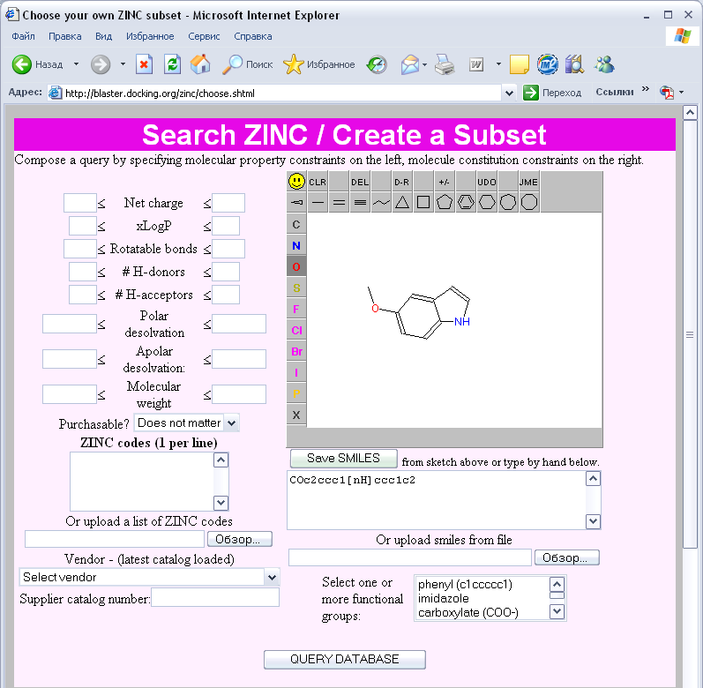
Построение запросов к базе
Виртуальные библиотеки построены на механизмах реляционных баз данных и позволяют использовать стандартных синтаксис языка запросов (SQL) для выборки из базы:
SELECT count(*) FROM nci_10m WHERE jc_compare(structure, 'CC(C)NCC(O)COC1=C2C=C(C)NC2=CC=C1','sep=! t:s!ctFilter:(mass() <= 500) && (logP() <= 5) && (donorCount() <= 5) && (acceptorCount()<=10)') = 1
Полученные результаты могут быть экспортированы в распространенные форматы файлов (SMILES, SDF, multiMOL2).
База данных Zinc

Slide 9
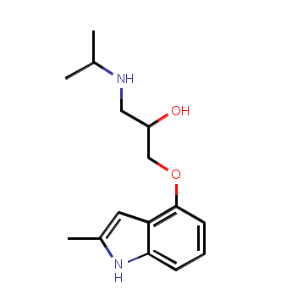
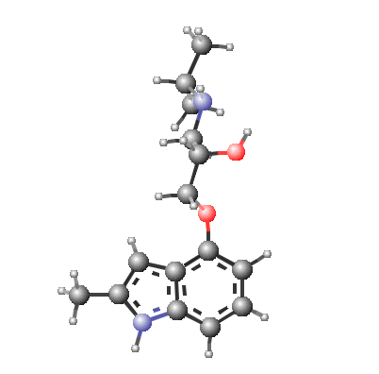
Представление молекулярных данных:
3D (заданы координаты атомов),
2D (известна топология молекулы) и
1D (топология зашифрована в виде текстовой строки)
CC(C)NCC(O)COC1=C2C=C(C)NC2=CC=C1
1D-форма удобна при построении запросов к базе, позволяет с легкостью искать молекулы, содержащие заданную подструктуру или близкую к ней.
«Языки» для 1D-представлений:
SMILES
SMARTS: сложные запросы, например, адресовать атомы типа – «углерод, но не амидный»
SLN (Sybyl Line Notation): гибкие запросы, адресация молекулярных фрагментов, макроатомов, R- и X-групп. Поддерживает логические операции, свойства атомов и т.д.
Существует механизм конформационного поиска в 1D/2D базах: поиск соответствия 3D-фармакофорам (TRIPOS UNITY)

Slide 10
In silico сканирование: молекулярный докинг
Докингом называется компьютерное моделирование взаимодействия лиганда с белком:

Slide 11
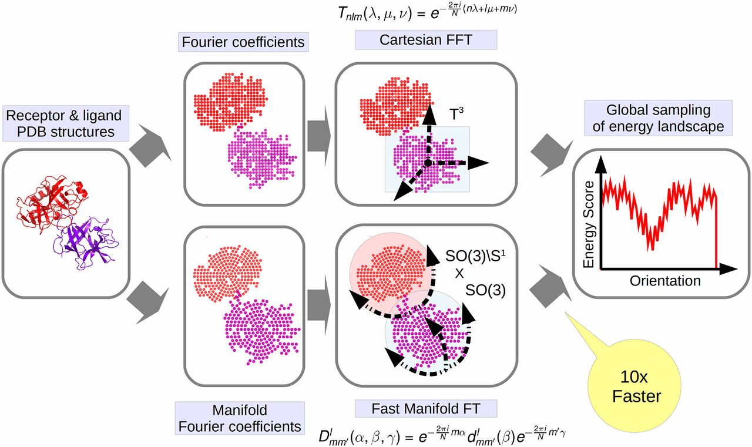
Вариант: белок-белковый докинг
Padhorny et al. (2016). PNAS 113, E4286

Slide 12

In silico сканирование: оценка энергий в докинге
Назначение оценочной функции докинга – приближать свободную энергию связывания лиганда (ΔG)
Строгие методы расчета ΔG:
FEP (Free Energy Perturbation)
TI (Thermodynamic Integration)
В докинге используются функции, основывающиеся на:
Энергии силового поля (DOCK, AutoDock, GOLD)
Эмпирических данных (LUDI, FlexX, Glide, LigScore)

Slide 13
In silico сканирование: пример оценивающей функции программы DOCK
Основана на поле Amber (заряды для атомов белка из Amber, для лиганда – из расчета Гастигера)
Диэлектрические параметры зависят от расстояния D=4εr_{ij}
Не учитываются энтропийные эффекты
Не учитывается влияние растворителя

Slide 14
In silico сканирование: ПО для докинга
Программа | Оценка | Подвижность | Метод поиска
DOCK | Силовое поле (Amber), контактная функция | Торсионные углы, поэтапная надстройка лиганда | Комбинаторный, эвристический, локальная минимизация
FlexX | F-score (эмп.) | Торсионные углы, конформации колец, поэтапная надстройка лиганда | Комбинаторный, поиск по дереву
GOLD | Gold-score (силовое поле), ChemScore (эмп.) | Торсионные углы, флип-флоп | Генетический алгоритм
Glide | Силовое поле (модиф. OPLS-AA), ChemScore (эмп.) | Торсионные углы, доскональный перебор | Систематический поиск, иерархическая фильтрация, локальная минимизация и МК
Недостатки метода докинга:
Неточная оценка энергий связывания
Отсутствие учета конформационной подвижности белка

Slide 15
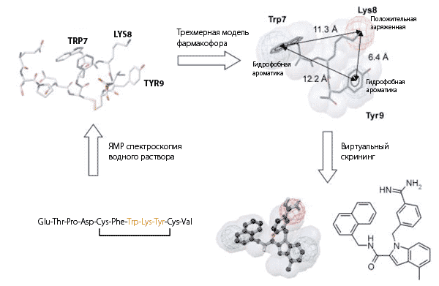
Использования виртуального сканирования в случае неизвестной структуры белка
Лекарство для сердечно-сосудистой сферы
циклический пептид уротензин-II — сильное сосудосуживающее вещество
Определение его 3D-структуры методом ЯМР
Фармакофор: ТРП-ЛИЗ-ТИР
Виртуальный скрининг: 418 «кандидатов», только одно соединение активно in vitro
Профит!
Flohr et al (2002) J. Med. Chem. 45, 1799-1805.

Slide 16
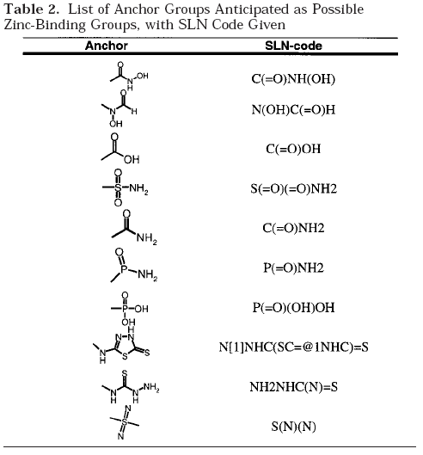
Использования виртуального сканирования в случае известной структуры белка
Антагонисты цинк-содержащей карбоангидразы II: лекарства от глаукомы, язвы, диуретики
Последовательные этапы скрининга. Контроль: в базу добавлено 35 известных антагонистов, чтобы «с водой не выплеснуть ребенка».
90000 → 5800, 2D-фильтр в UNITY на содержание цинк-координирующих групп
5800 → 3314, 3D-фармакофорный запрос в UNITY с последующим ре-скорингом в FlexS
Лучшие 100 вписали в 3D модель с помощью FlexX
Среди лучших 13 соединений обнаружили 4 лиганда со сродством ≤1 нМ и 6 ~1 μМ.
Многие из обнаруженных ингибиторов не попадают под действие ни одного из патентов.
Grüneberg et al (2002) J. Med. Chem. 45, 3588-3602

Slide 17
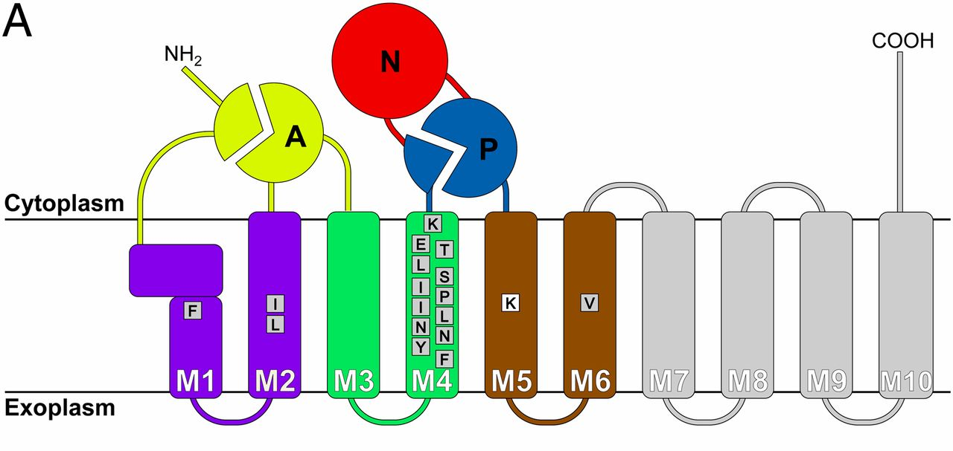
Преодоление недостатков докинга: I. Учет конформационной подвижности белка
Молекулярная динамика нуклеотид-связывающего домена Ca²⁺-АТФазы (апо-фермент; PDBId: 1EUL) в явно заданном растворителе
Схема строения АТФазы P-типа
При связывании лиганда:
Азотистое основание АТФ связывается в N-домене;
Доменные движения приводят γ-фосфогруппу АТФ и каталитический сайт в P-домене в непосредственную близость;
Концевая фосфогруппа АТФ заякоривается на каталитический домен с помощью водородных связей.
АТФ
Нуклеотид-связывающий (N)
домен
Фосфорилируемый (P)
домен

Slide 18
Преодоление недостатков докинга: I. Учет конформационной подвижности белка
Докинг АТФ в МД-конформеры Ca²⁺-АТФазы
Корректное положение аденина (N-домен)
Корректное положение фосфогрупп (P-домен)
Корректное положение АТФ получено только для конформеров 1300-1800 пс
Вывод: в некоторых случаях (особенно для белков с доменной организацией) корректный докинг может быть проведен только с учетом динамической подвижности мишени

Slide 19
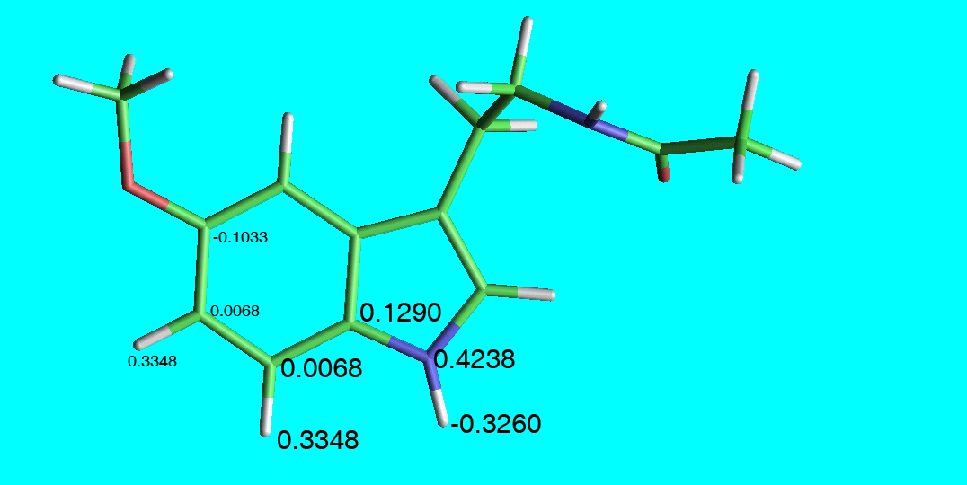
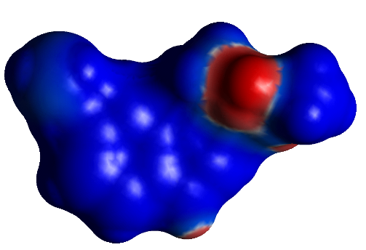
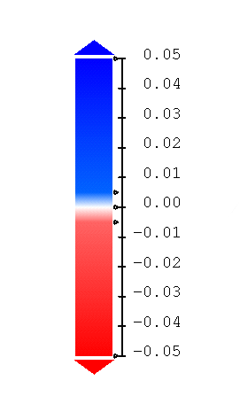
Преодоление недостатков докинга: II. Оптимизация оценочной функции (ОФ) докинга
Невысокая точность ОФ докинга можно компенсировать дополнительными функциями-«фильтрами», например:
Критерий комплементарности молекулярного гидрофобного потенциала (МГП)
Принцип МГП:
Каждому атому присваивают «константу гидрофобности» Viswanadhan et al. (1989) J. Chem. Inf. Comput. Sci. 29, 163
МГП вычисляется как сумма затухающих вкладов в точках молекулярной поверхности
Можно проводить сравнение разных распределений МГП ➔ комплементарность
гидрофобный
гидрофильный

Slide 20
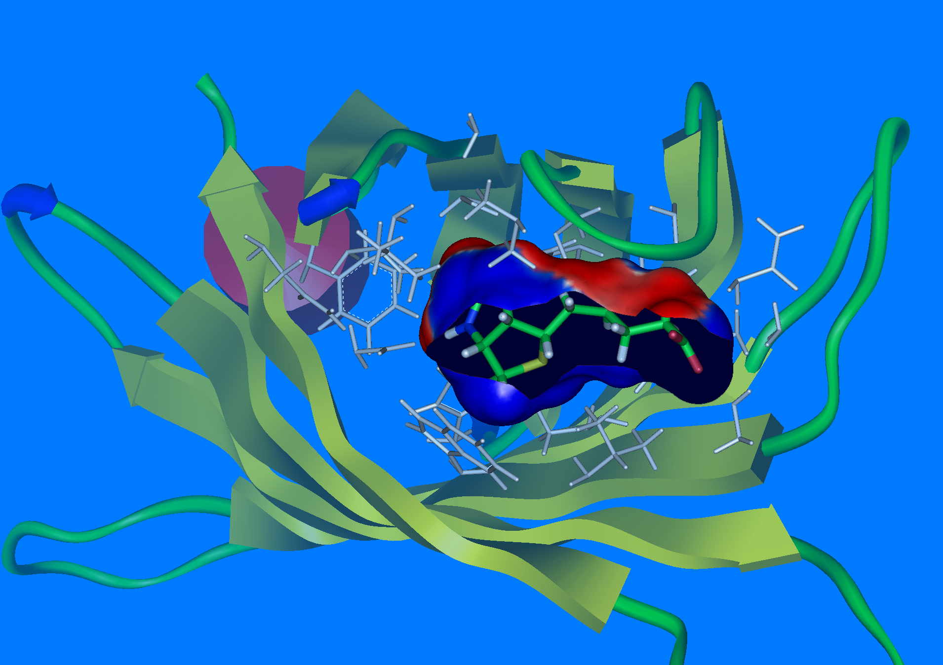

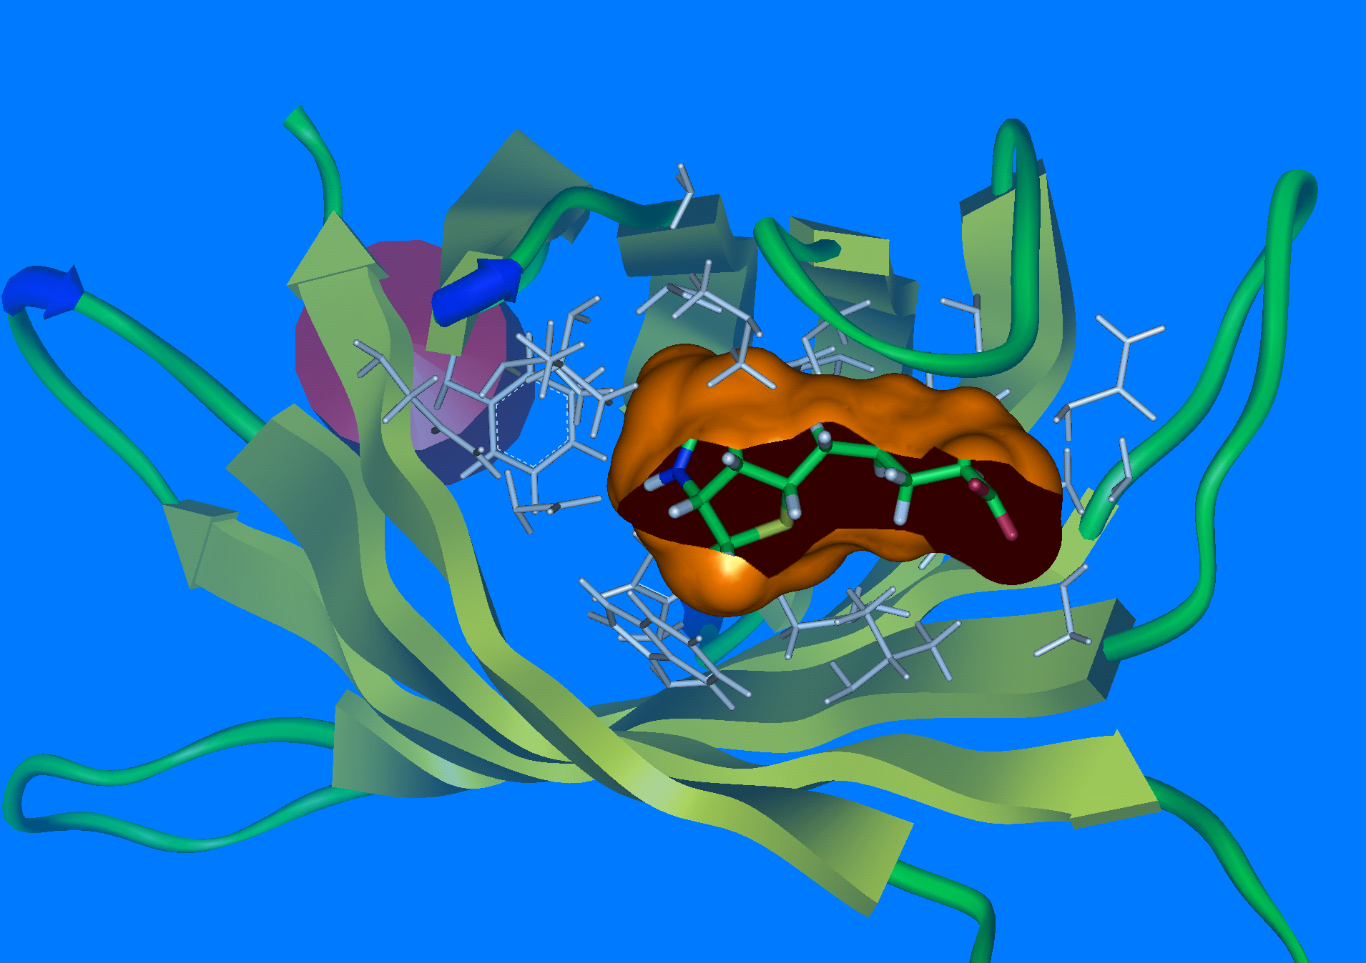
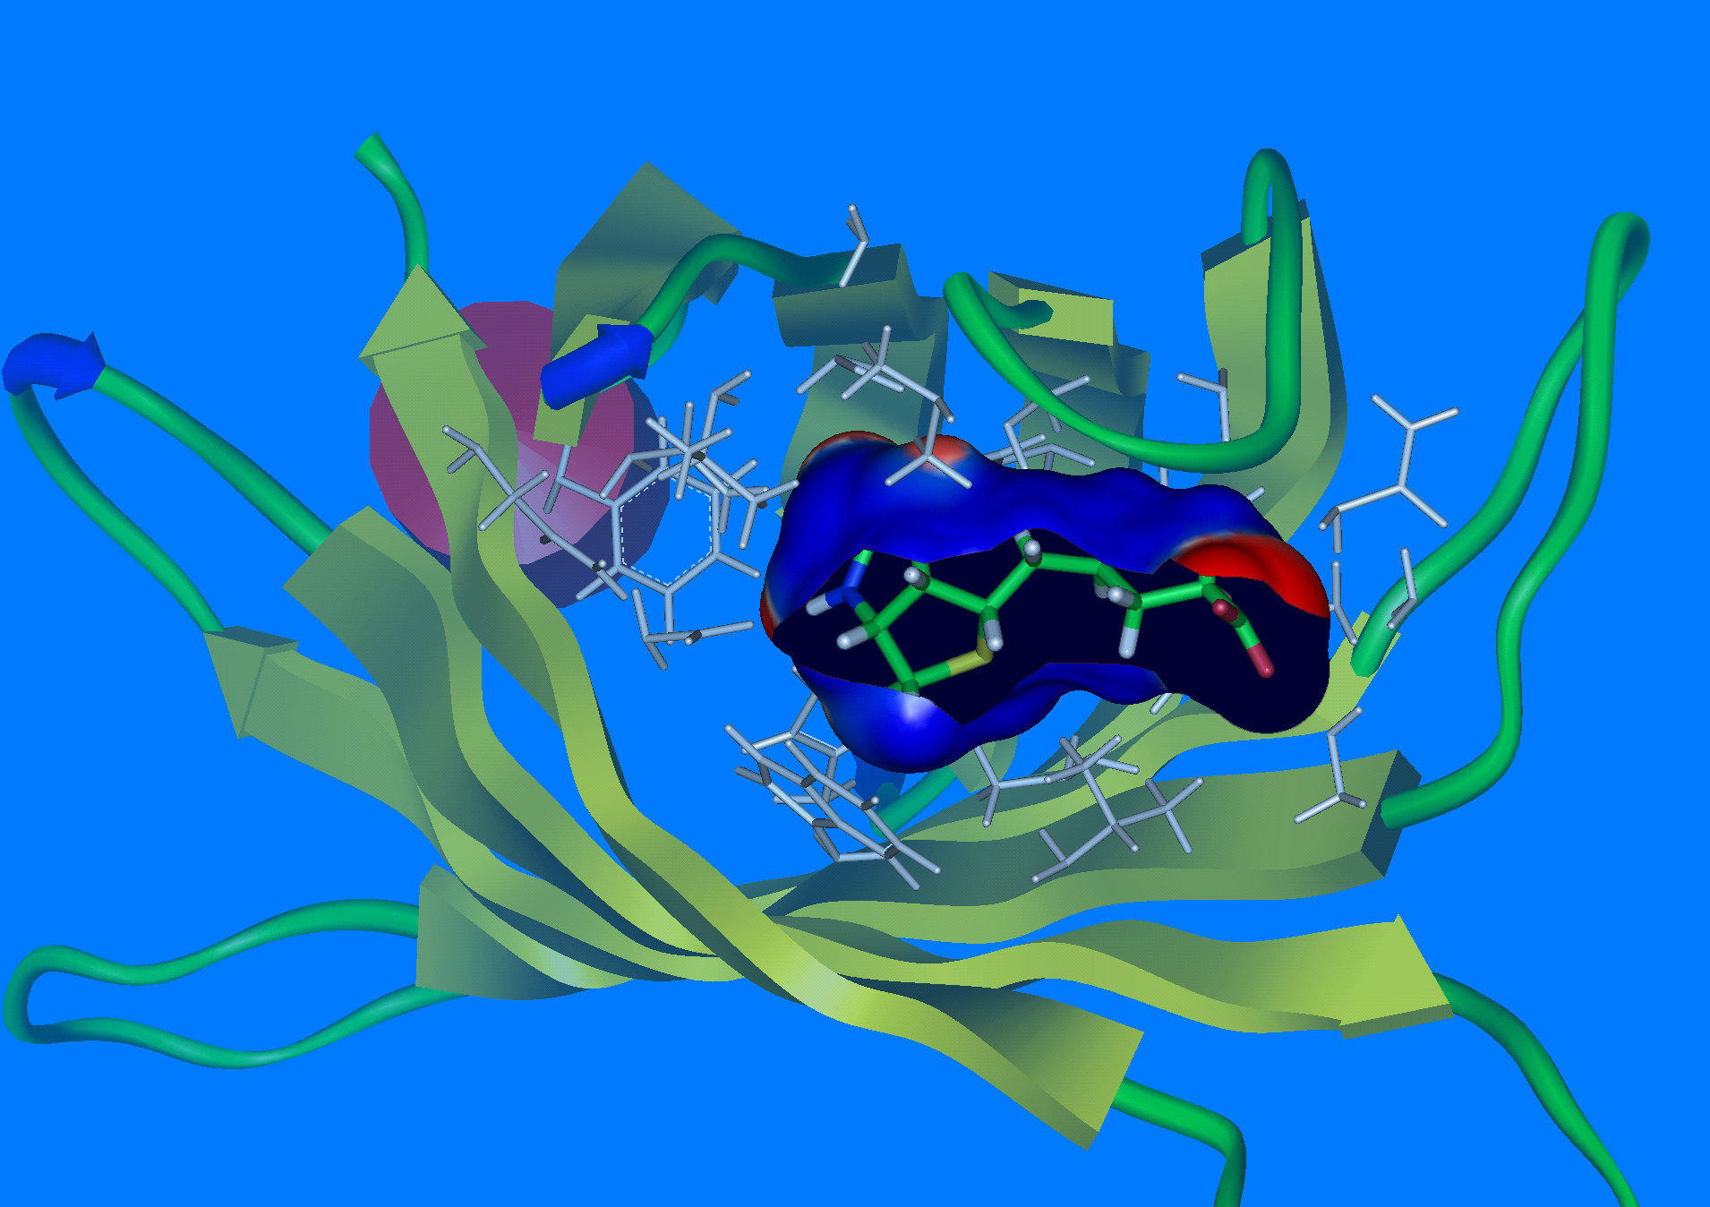
Преодоление недостатков докинга: II. Оптимизация оценочной функции (ОФ) докинга
Невысокая точность ОФ докинга можно компенсировать дополнительными функциями-«фильтрами», например:
Критерий комплементарности молекулярного гидрофобного потенциала (МГП)
Молекулярная поверхность лиганда
Контактная поверхность лиганда
МГП, созданный атомами лиганда
МГП, созданный атомами белка
█ Гидрофобная
█ Гидрофильная
1STP: Комплекс стрептавидина с биотином

Slide 21
Преодоление недостатков докинга: II. Оптимизация оценочной функции докинга
Критерий МГП-комплементарности используется для ре-ранжирования результатов докинга. Критерий полезности — «степень обогащения»
Докинг АТФ в Ca²⁺-АТФазу
Число МД-конформеров: 250
Общее число решений докинга: ~15000
— Докинг с помощью GOLD (на уровне случайного выбора конформеров)
— Ре-ранжирование по МГП-комплементарности

Slide 22
Выводы
Докинг — способ промоделировать взаимодействие двух молекул
Часто используется для задач драг-дизайна
Это очень молодая и незрелая область

Slide 23

Спасибо за внимание!

